Slide 1
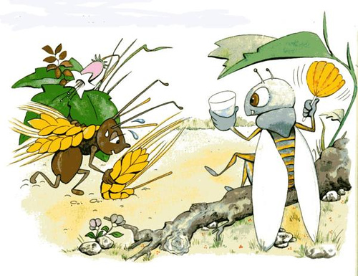
Versión original de la Fábula
"La Hormiga y la Cigarra“
y
VERSIÓN A LA ESPAÑOLA

Slide 2

=VERSION CLÁSICA=
La hormiga trabaja a brazo partido todo el verano
bajo un calor aplastante.
- Construye su casa y se aprovisiona de víveres para
el invierno.

Slide 3
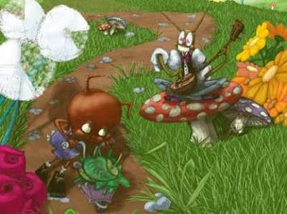

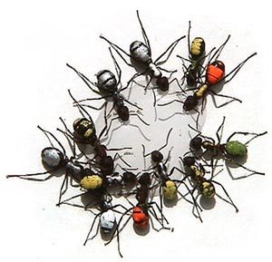
La cigarra piensa que la hormiga es tonta y se pasa
el verano riendo, bailando y jugando.
- Cuando llega el invierno, la hormiga se refugia en su
casita donde tiene todo lo que le hace falta hasta
la primavera.
- La cigarra, tiritando, sin comida y sin cobijo,
muere de frío.

Slide 4
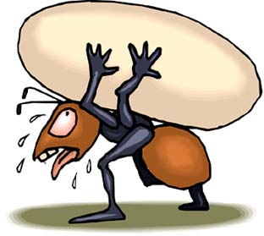
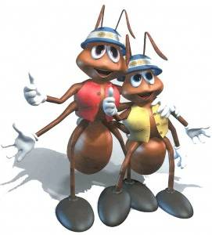
=VERSION ESPAÑOLA=
La hormiga trabaja a brazo partido todo el verano
bajo un calor aplastante.
- Construye su casa y se aprovisiona de víveres para
el invierno.

Slide 5
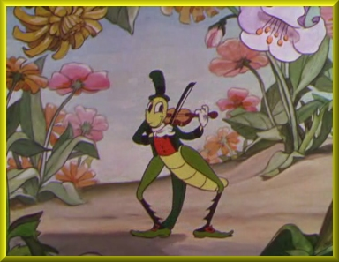
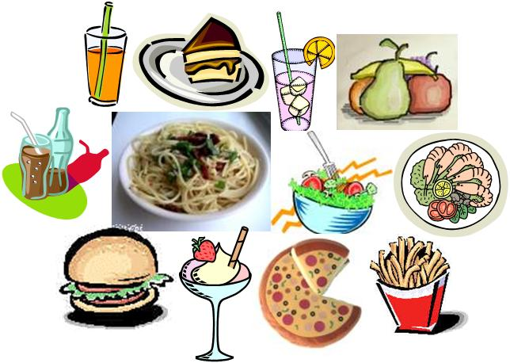

La cigarra piensa que la hormiga es tonta y se pasa
el verano riendo, bailando y jugando.
- Cuando llega el invierno, la hormiga se refugia en su
casita donde tiene todo lo que le hace falta hasta
la primavera.

Slide 6
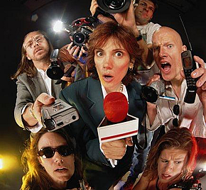
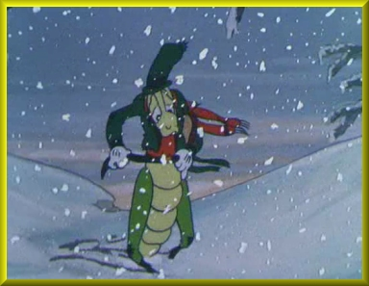

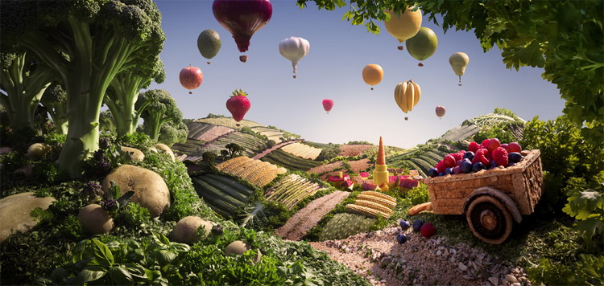
La cigarra, tiritando, organiza una rueda de prensa en la
que se pregunta por qué la hormiga tiene derecho a
vivienda y comida, cuando hay otros, con menos suerte que ella, que tienen frío y hambre.
-La televisión organiza un programa en vivo en el que la
cigarra sale pasando frío y calamidades, y a la vez
muestran extractos del video de la hormiga bien calentita
en su casa y con la mesa llena de comida.

Slide 7
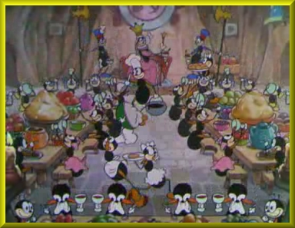
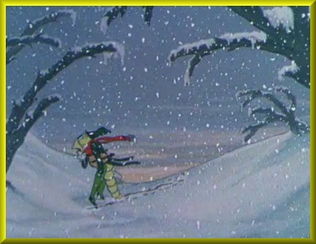

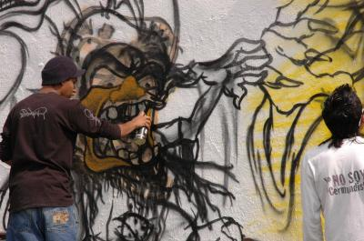
Todo mundo se sorprende de que en un país próspero como el suyo dejen sufrir a la pobre cigarra mientras hay otros que viven en la abundancia.
Las asociaciones contra la pobreza, la APPO,la Sección 22 y la Comisión de Derechos Humanos se manifiestan delante de la casa de la hormiga y la pintarrajean.

Slide 8
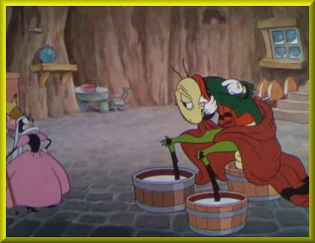
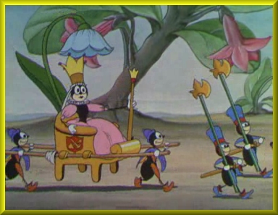
Los periodistas organizan una serie de artículos en los que cuestionan cómo la hormiga se ha enriquecido a espaldas de la cigarra... e instan al público a opinar en sus encuestas telefónicas y on line, a través de una mañosa pregunta donde tienen qué escoger si son partidarios de la igualdad o de la discriminación. ( Como la 'egoísta e insensible hormiga')
Respondiendo a las encuestas de opinión, el congreso se pronuncia por una Ley sobre la igualdad económica y una Ley Anti-discriminación.

Slide 9

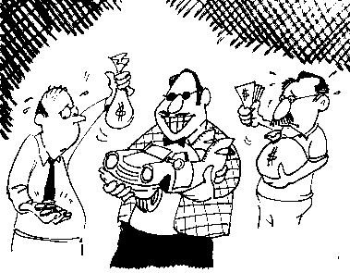
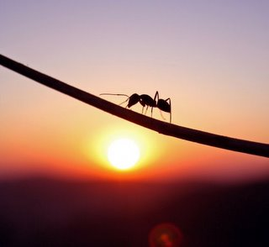
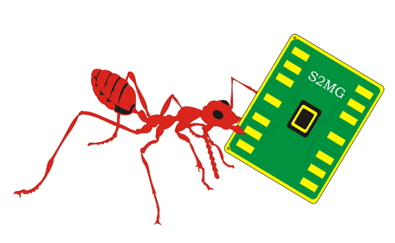
Los impuestos a la hormiga son elevados notoriamente y por si fuera poco, se le asigna una altísima multa porque no se hizo cargo de la cigarra, en el invierno.
La hormiga decepcionada, hace sus maletas y termina por irse
a otro país, donde su esfuerzo sea reconocido y pueda disfrutar libremente de los frutos de su trabajo... donde no se le juzgue ni se le castigue, cuando
tenga éxito.

Slide 10
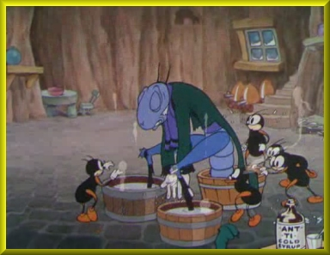
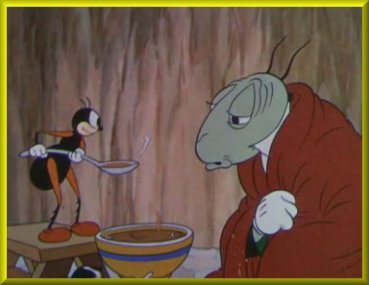
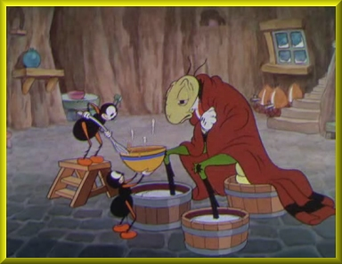
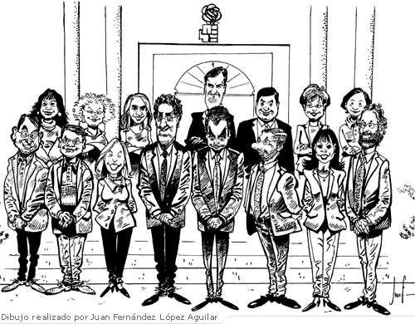
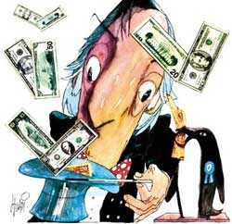
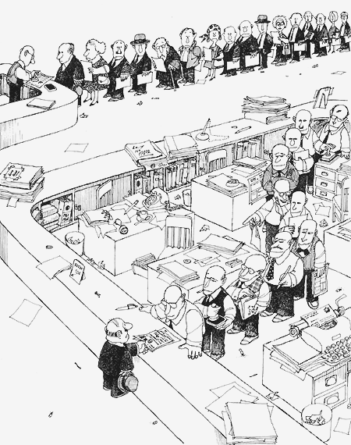
La antigua casa de la hormiga se convierte en albergue social para cigarras que esperan a que alguien llegue a donarles el alimento y los recursos para sobrevivir dignamente.
Al gobierno se le reprocha no poner los medios necesarios. Los partidos proponen una comisión de investigación pluripartidista, que costará 100 millones de Euros.

Slide 11
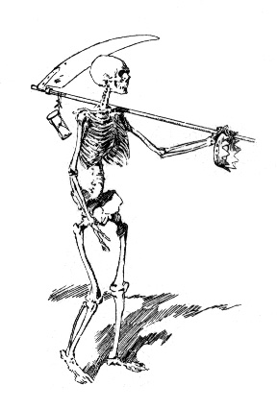
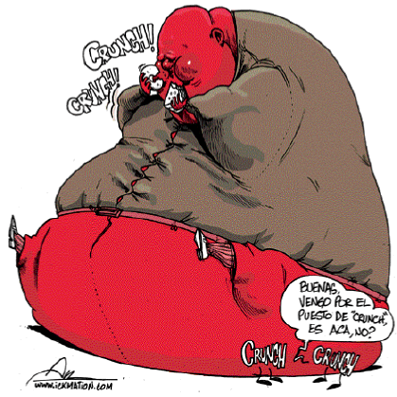
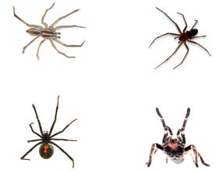

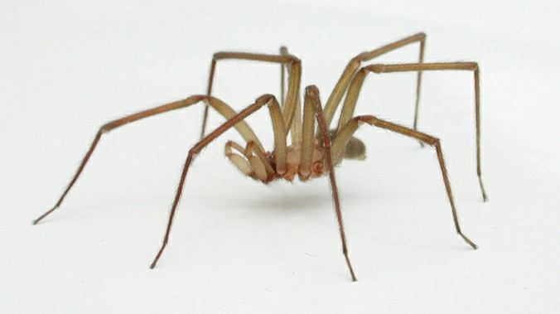
Entretanto la cigarra muere de una sobredosis de holganza, comida y cerveza. Los medios de comunicación comentan el fracaso del gobierno para corregir las desigualdades sociales y la injusticia económica..
La casa termina siendo ocupada por una banda de arañas inmigrantes.

Slide 12
¿Así o más real?

Slide 13


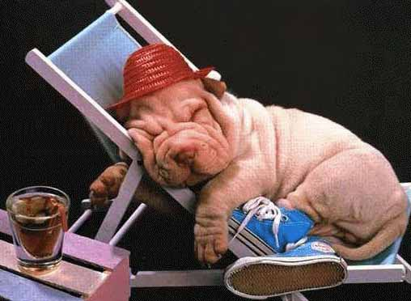
LO MALO DEL ENVIO DE ESTA FABULA A LA ESPAÑOLA ES QUE , MUCHOS NI SIQUIERA LA LEERÁN... ESPECIALMENTE LOS POLÍTICOS... Y OTROS, NI SIQUIERA LA REFLEXIONARÀN...HABRÁ QUIÉNES SE IDENTIFIQUEN CON LA HORMIGA, Y OTROS CON LA CIGARRA....

Slide 14
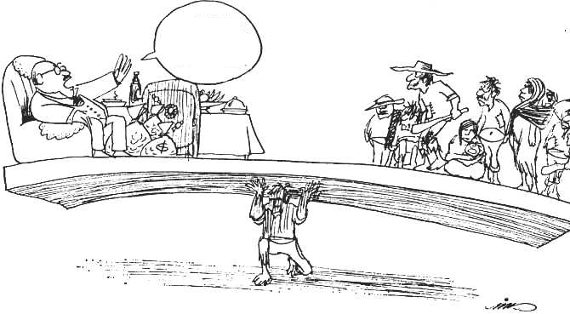
PERO LO CIERTO ES, QUE HASTA QUE EL SISTEMA DEJE DE COBIJAR A CIGARRAS HOLGAZANAS Y A MAÑOSOS MANIFESTANTES, QUE SÓLO SE DEDICAN A CRITICAR A LOS QUE HAN LOGRADO LO QUE ELLOS NO, A HACER PLANTONES, DECIR LO QUE OTROS 'DEBEN' HACER... Y A HABLAR Y HABLAR, PERO NO A TRABAJAR... SEGUIREMOS SIENDO EL PAÍS DE NUNCA CRECER Y NUNCA PROGRESAR
No se muevan
Pueden afectar
la estabilidad
Política del
país

Slide 15
SI NO PASAS ESTE CORREO,
LA REFLEXIÓN SOBRE
ESTA SITUACIÓN NO SE DARÁ
Y EN VEZ DE TENER
MÁS HORMIGAS EN EL PAIS,
CRECERÁ LA PLAGA DE CIGARRAS
QUE YA TENEMOS

Slide 16







¿Te ha gustado?
Puedes ver más entrando
Aquí
Además puedes recibir powerpoints en tu correo electrónico suscribiéndote aquí:

